Slide 1







Slide 2

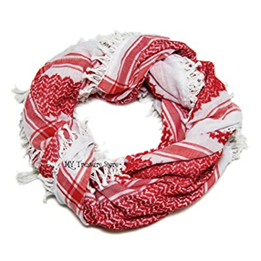






Slide 3

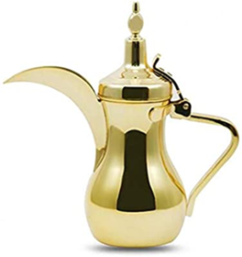

6 2 5

Slide 4


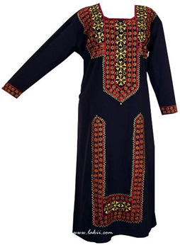

6 3 5

Slide 5

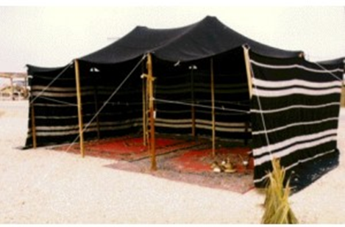
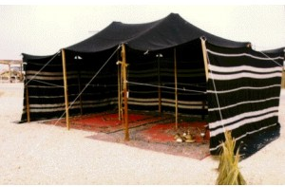
2 3 1

Slide 6


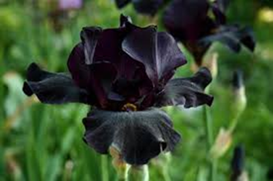

3 4 5

Slide 7

__ 5 __ 3

Slide 8
__ 3 2 __

Slide 9


__ __

